Slide 1
Нападающий удар
Презентацию подготовила учитель физической культуры ГБОУ № 520 Нелаева Е.С.

Slide 2
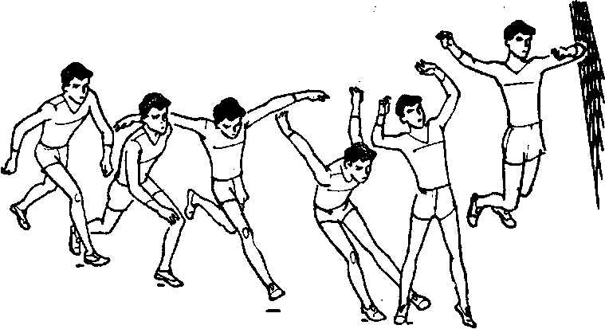
Подготовительная фаза Длина разбега – 2 - 4 метра (как правило, три шага). Первый шаг относительно небольшой, скорость движения невелика. Второй шаг корректирует направление разбега. Последний шаг обычно выполняют скачком (напрыгивающий): ногу (обычно правую) выносят вытянутой вперед и ставят на пятку, стопа находится в положении разбивания. Одновременно с напрыгивающим шагом обе руки отводят назад. При отталкивании движение в первую очередь начинают руки - по дуге сзади -вниз - вперед. Это маховое движение заканчивается резкой остановкой руки в тот момент, когда кисти вынесены над головой

Slide 3
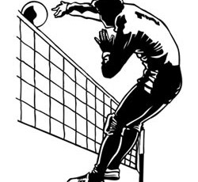
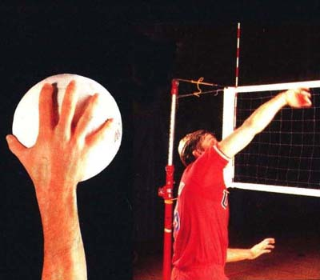
Основная фаза Ударное движение с поворотом тела вокруг вертикальной оси, выведения вперед и поднимания правого плеча. Выпрямление руки в локте и вытягивание вверх несколько вперед. Кисть накладывают на мяч в расслабленном состоянии вверху - сбоку хлестообразным движением.

Slide 4
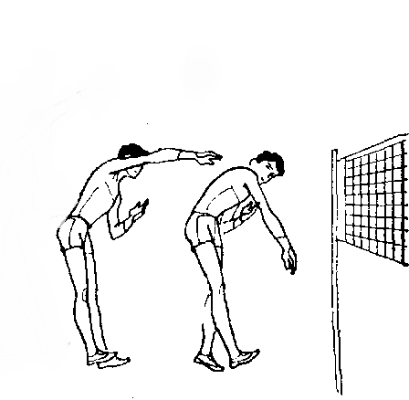
Заключительная фаза Рука направляется вперед - вниз, приземление на ноги, колени обязательно согнуты

Slide 5
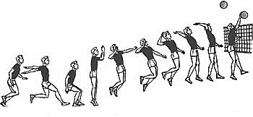
Нападающий удар

Slide 6
Спасибо за внимание!!!

